Slide 1

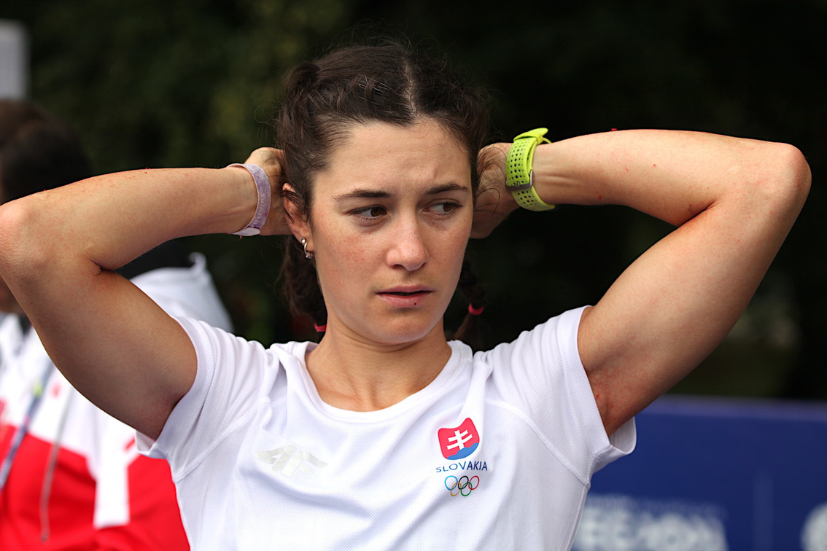
  Romana GAJDOŠOVÁ
TOP úspechy v sezóne 2023:
2. miesto SP, triatlon, Yeongdo (elita)
3. miesto AfP, triatlon, Sharm El Sheikh (elita)
3. miesto AfP, triatlon, Troutbeck (elita)
3. miesto AfP, triatlon, Swakopmund (elita)
7. miesto SP, triatlon, Weihai (elita)
17. miesto SP, triatlon, Vina del Mar (elita)
19. miesto SP, triatlon, Tongyeong (elita)
23. miesto ME, triatlon, Madrid (elita)
24. miesto SP, triatlon, Changdu (elita)
  1. miesto M-SR, šprint triatlon

Slide 2
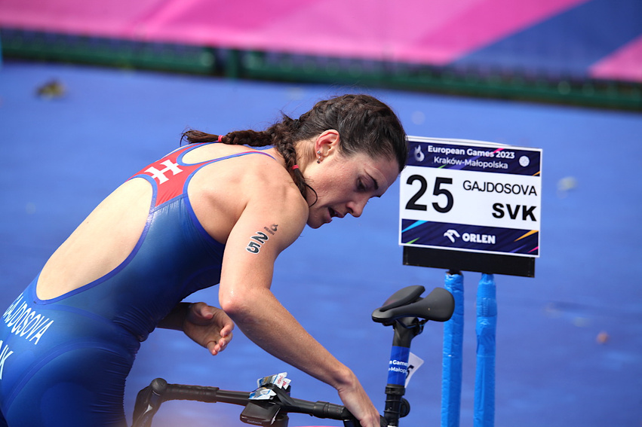
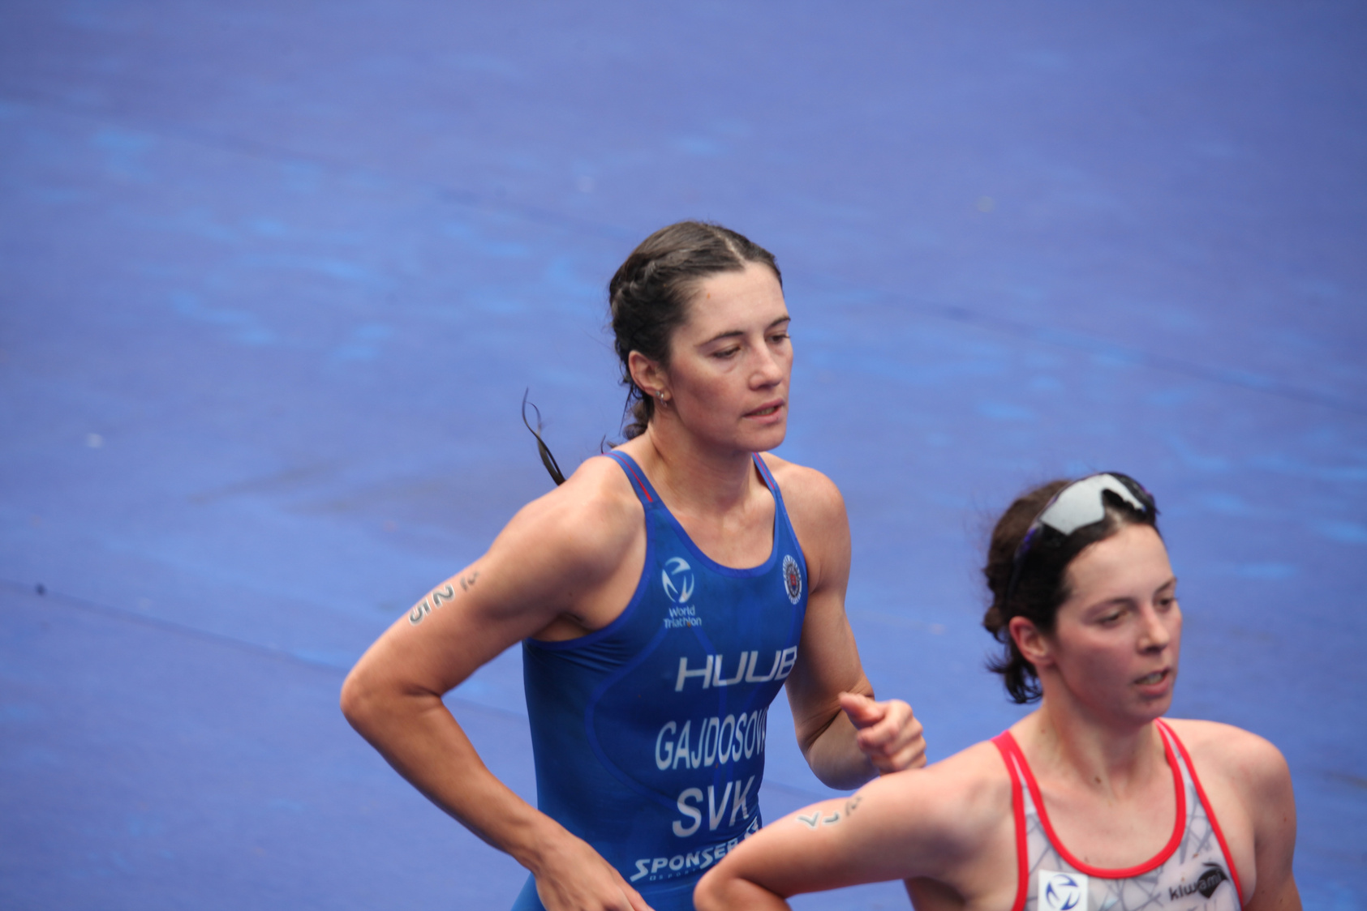
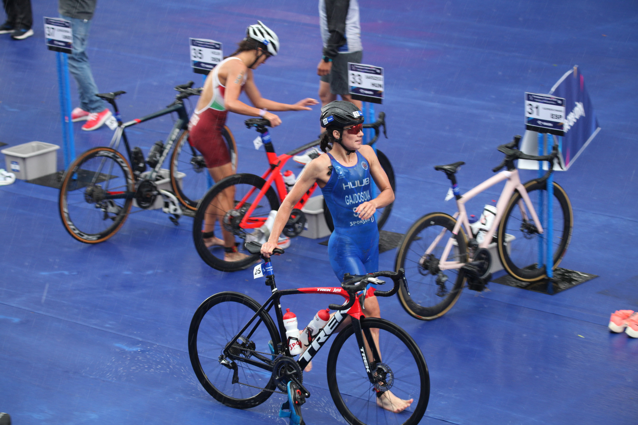
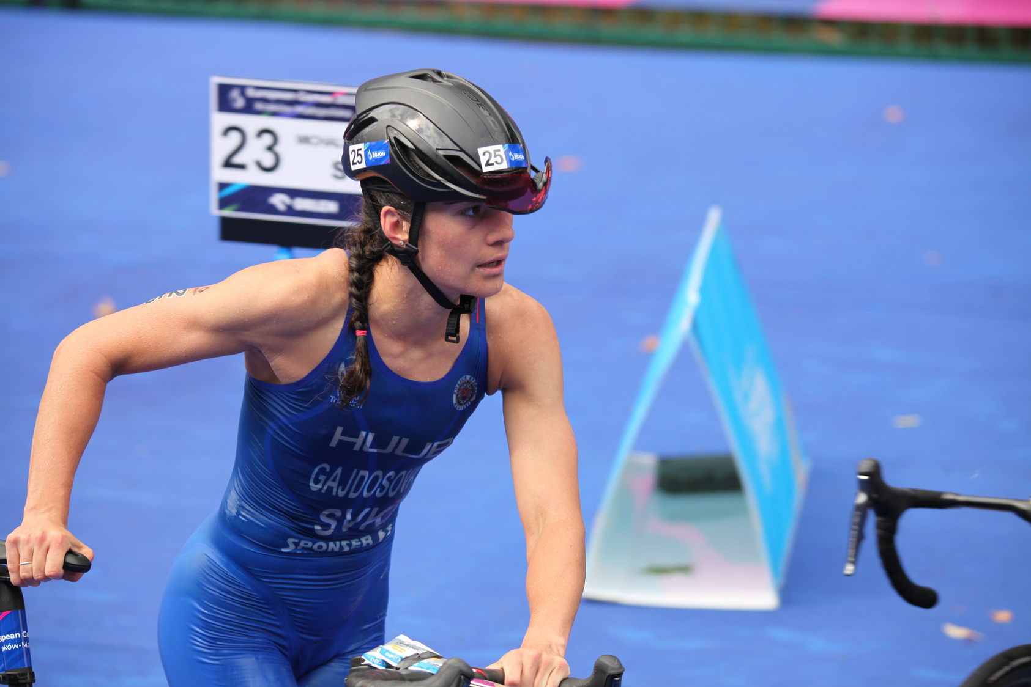
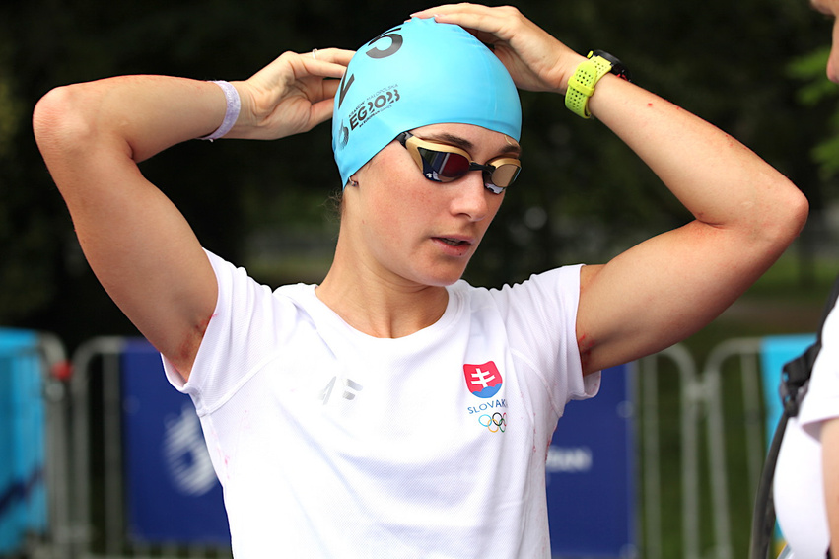
  Romana GAJDOŠOVÁ

